Slide 1
Животные живого уголка

Slide 2
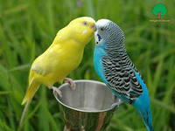
ВОЛНИСТЫЙ ПОПУГАЙ

Slide 3
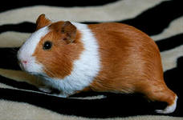
МОРСКАЯ СВИНКА

Slide 4
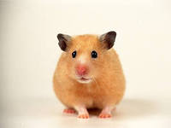
ХОМЯЧОК

Slide 5
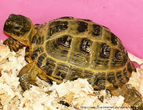
ЧЕРЕПАХА

Slide 6
АКВАРИУМНЫЕ РЫБКИ

Slide 7
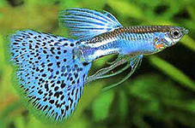
КАК НАЗЫВАЕТСЯ ЭТА РЫБКА?

Slide 8
ГУППИ

Slide 9
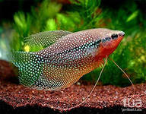
А ЭТО?

Slide 10
ГУРАМИ

Slide 11
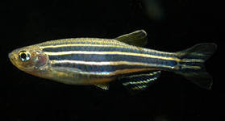
???

Slide 12
ДАНИО РЕРИО

Slide 13
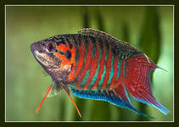
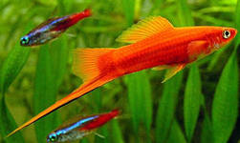
КТО ЖЕ ЭТИ КРАСОТКИ???

Slide 14
МАКРОПОД МЕЧЕНОСЕЦ

Slide 15
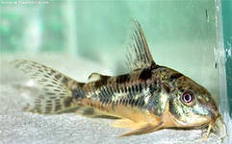
СОМИК

Slide 16
Даже по железной крыше Ходит тихо, тише мыши. На охоту ночью выйдет И как днём всё видит. Часто спит, а после сна Умывается она.

Slide 17
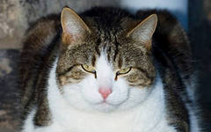
Обычная кошка

Slide 18
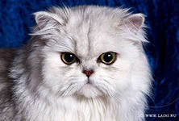
ПЕРСИДСКАЯ

Slide 19
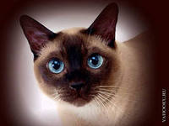
СИАМСКАЯ

Slide 20
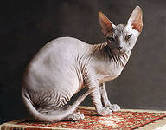
СФИНКС

Slide 21
Лежит - молчит, Подойдешь - Заворчит. Кто к хозяину идёт, Она знать даёт.

Slide 22
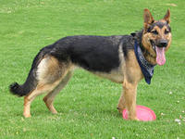
НЕМЕЦКАЯ ОВЧАРКА

Slide 23
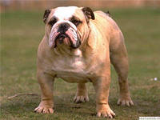
БУЛЬДОГ

Slide 24
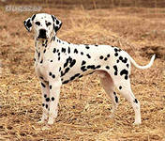
ДАЛМАТИНЕЦ

Slide 25
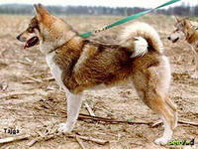
ЛАЙКА

Slide 26
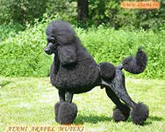
ПУДЕЛЬ

Slide 27
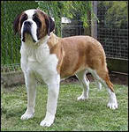
СЕНБЕРНАР

Slide 28
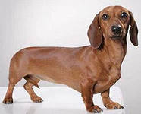
ТАКСА

Slide 29
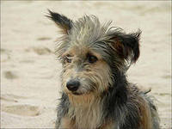
ДВОРНЯГА

Slide 30
СПАСИБО ЗА ВНИМАНИЕ !!!

